Slide 1
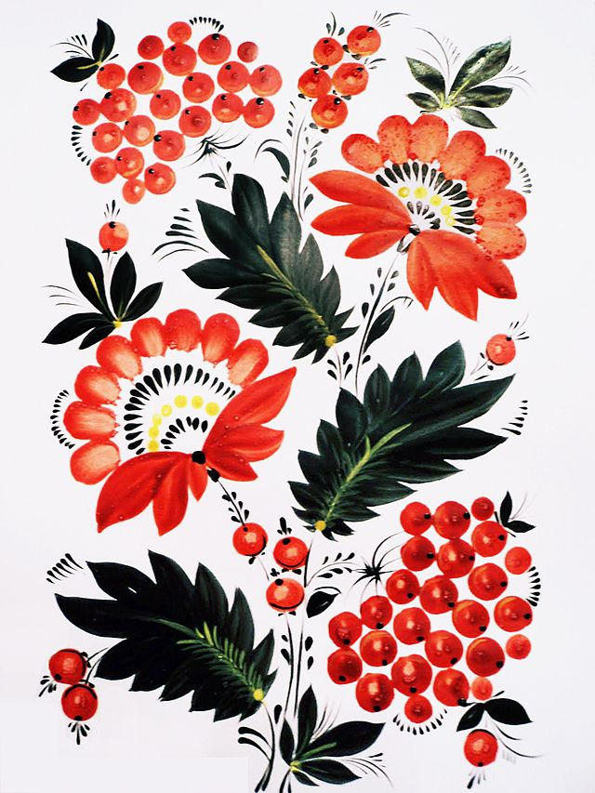

Лепбук для дітей старшої групи та педагогів
Підготувала вихователь
Новогуйвинського ЗДО «Дзвіночок»
Камінчук М.В.

Slide 2



Slide 3
Інформаційна карта
Мета
Поглибити знання та сформувати ставлення до мови
Формувати комунікативну компетентність
Розвивати первинні цінності організації в культурній та державній спадщині українського народу
Розвивати сталий інтерес, повагу до державної мови та бажання спілкуватися українською мовою
Виховувати моральні якості та любов до України

Slide 4
План виконання
Вибір теми
Створення переліку завдань та інформації для отримання потрібного результату
Визначення джерел потрібної інформації
Створення макету, підготовка складових, поєднання основи та складових
Кінцеве оформлення
Презентація лепбука

Slide 5
Правила під час взаємодії з лепбуком
Вислуховувати
Справжня команда
Висловлювати свою думку
Відповідально ставитись до даної теки

Slide 6
Дидактичний матеріал
Крилаті вислови про українську мову відомих письменників
Мнемовірші про українську мову
«Намистини складаю рідну мову вивчаєм»
Міжнародний день рідної мови
«Українські слова»
«Мовознавець»
«Наша мова - українська»
«Мова яка?»
Мовленнєвий етикет українців
«Моя Україна»

Slide 7
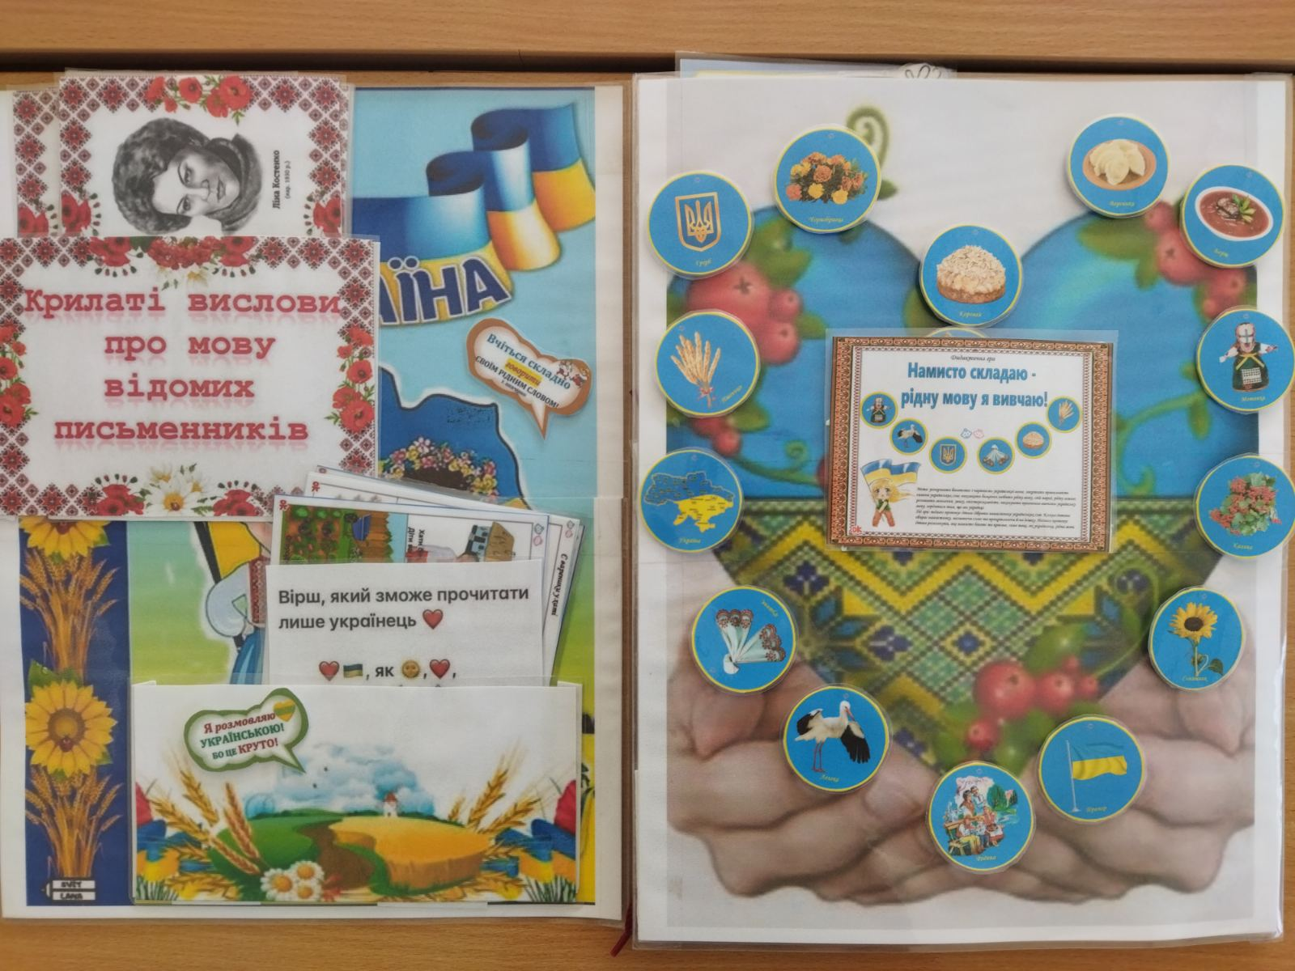
Дамонстрація лепбука

Slide 8
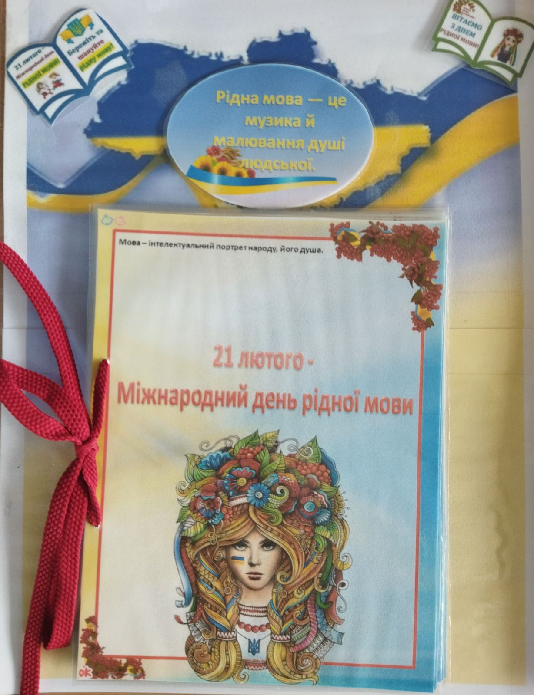
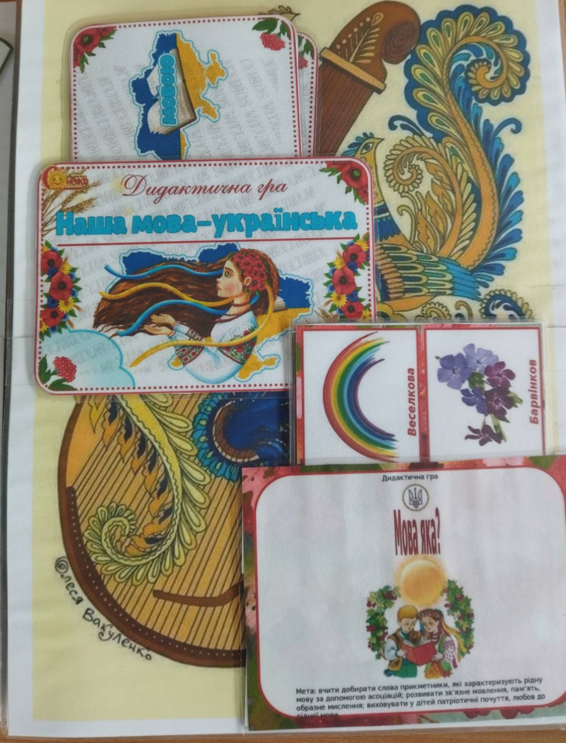

Slide 9


